Slide 1
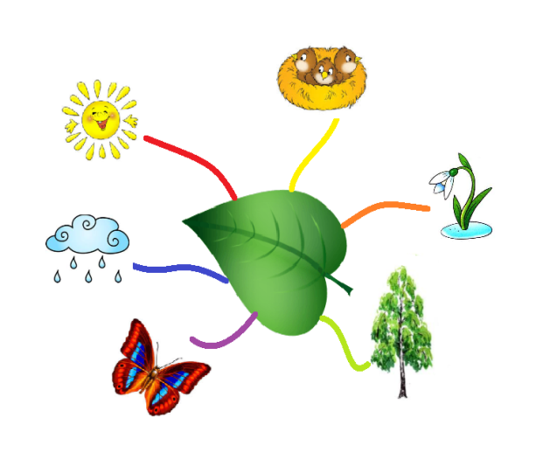
Использование технологии интеллект-карт на уроках истории

Slide 2
«Голова, наполненная бессвязными знаниями, похожа на кладовую, в которой все в беспорядке и где сам хозяин ничего не отыщет; голова, где только система без знания, похожа на лавку, в которой на всех ящиках есть надписи, а в ящиках пусто»
Константин Дмитриевич Ушинский

Slide 3
Ход мастер – класса:
1. Теоритическая часть;
2. Практическая часть;
3. Обсуждение и подведение итогов.

Slide 4
ИНТЕЛЛЕКТУАЛЬНАЯ (МЕНТАЛЬНАЯ) КАРТА –
способ изображения материала с помощью схем.

Slide 5
Находить и извлекать информацию;
Интегрировать информацию;
Осмысливать содержание и форму текста;
Использовать информацию из текста.
ИНТЕЛЛЕКТУАЛЬНЫЕ КАРТЫ
Формирование
умений
ЧГ

Slide 6
Тони Бьюзен
автор технологии

Slide 7
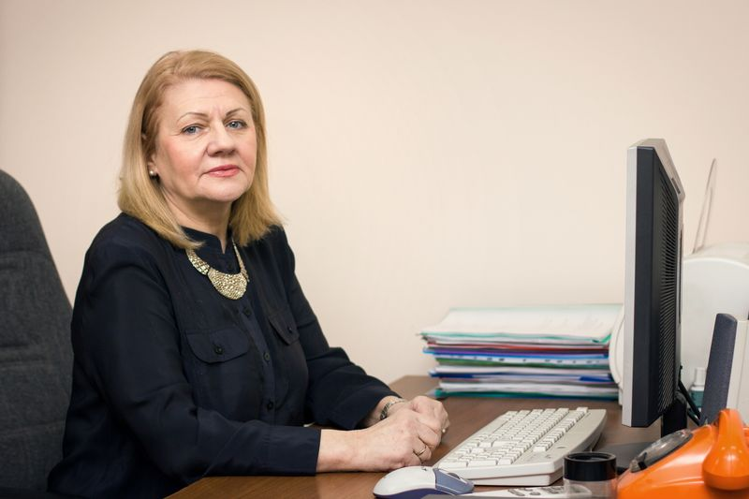
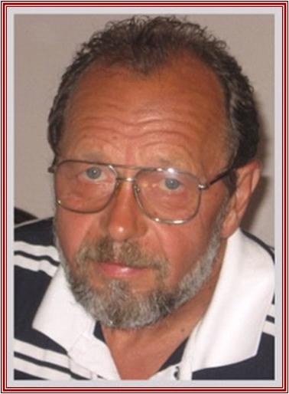
сайте Михаила Евгеньевича Бершадского.
Бершадская Елена Александровна
Бершадский Михаил Евгеньевич

Slide 8
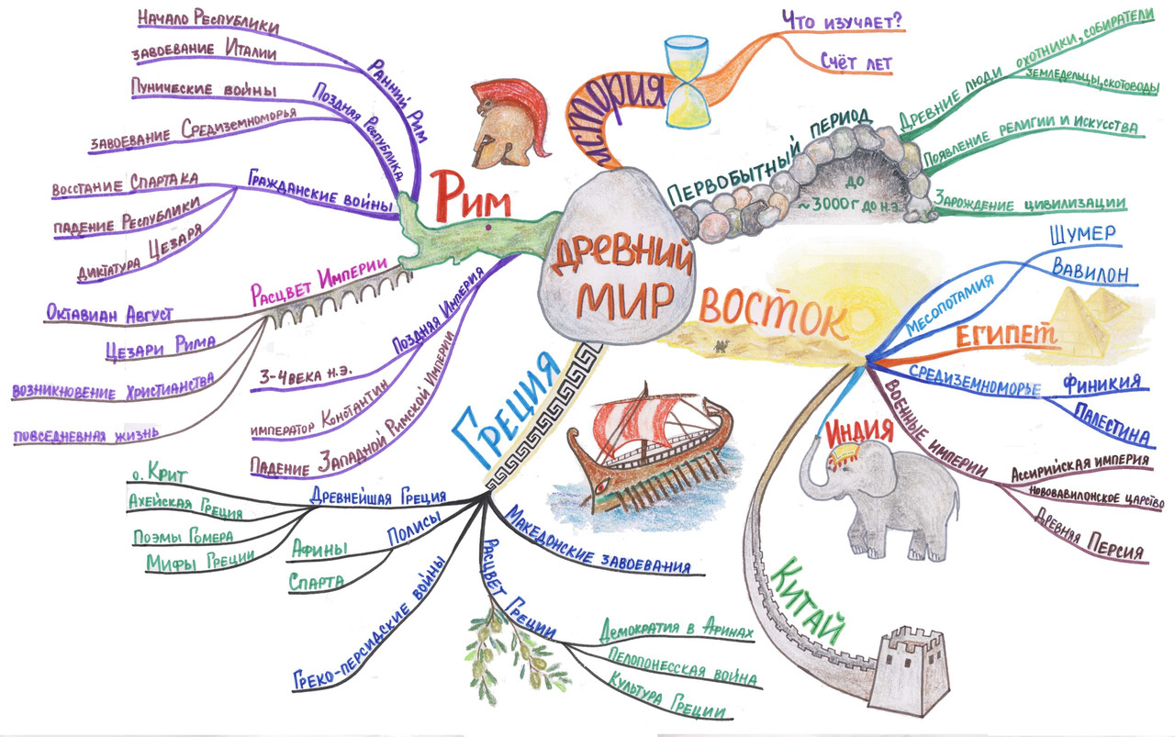
строится вокруг центрального объекта;
каждое слово и графическое изображение становятся центром очередного понятия - ассоциации;
весь процесс построения карты представляет собой потенциально бесконечную цепь ответвляющихся понятий исходящих из общего центра или сходящихся к нему.

Slide 10
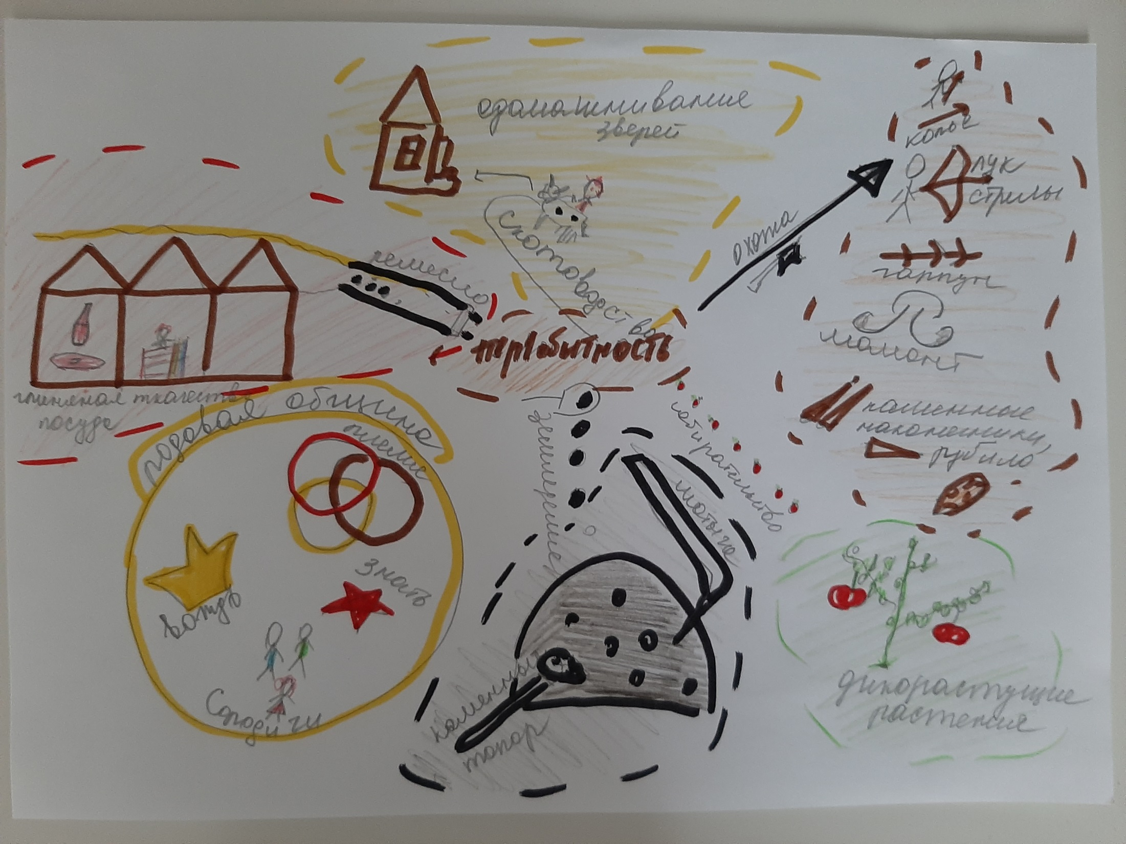

Slide 11
Алгоритм
1. Прочитать текст;
2. Выделить ключевое;
3. Создать интеллект – карту;
4. Представить свою карту;
5. Рефлексия.

Slide 12
Рефлексия
Какие трудности возникли во время работы?
Использовали бы в практике технологию интеллект - карт?

